Slide 1

Bài 4: Nét đặc trưng trong tranh sơn mài Việt Nam
CHỦ ĐỀ
NGHỆ THUẬT HIỆN ĐẠI THẾ GIỚI
Tiết 7: Bài 4
(TIẾT 1)

Slide 2
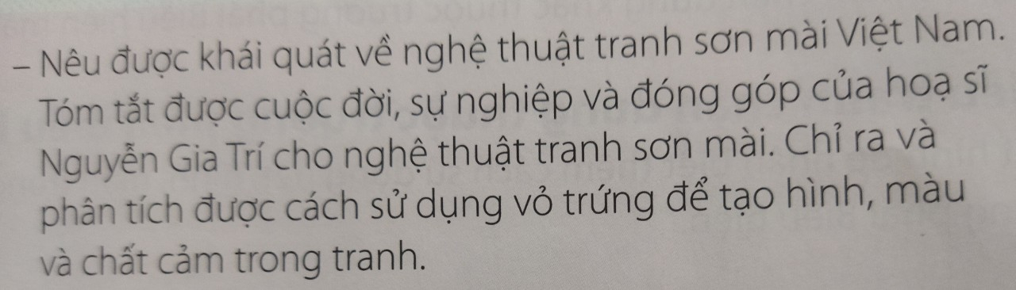
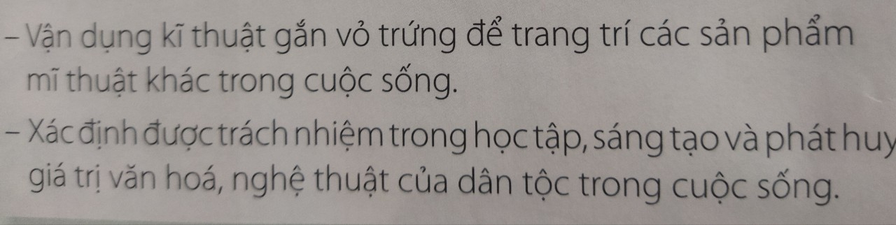
- Tạo được bức tranh có sử dụng võ trứng để tạo hình màu và chất cảm..
YÊU CẦU CẦN ĐẠT

Slide 3
- Nêu được khái quát về nghệ thuật tranh sơn mài Việt Nam. Tóm tắt được cuộc đời và sự nghiệp của một số tác giả có đóng góp lớn cho nghệ thuật sơn mài Việt nam
YÊU CẦU CẦN ĐẠT
- Phân tích được cách sử dụng vỏ trứng để tạo hình, màu và chất cảm trong tranh
- Vận dụng được gắn vỏ trứng để trang trí các sản phẩm mĩ thuật
- Xác định được trách nhiệm trong học tập, sáng tạo và phát huy được giá trị văn hóa, nghệ thuật của dân tộc

Slide 4
CẤU TRÚC BÀI HỌC
1. Quan sát – nhận thức về nét đặc trưng của tranh sơn mài Việt Nam.
2. Cách tạo tranh kết hợp kỉ thuật gắn vỏ trứng.
3. Tạo bức tranh kết hợp gắn vỏ trứng.
4. Trưng bày sản phẩm và chia sẻ.
5. Giới thiệu tác phẩm và tác giả Nguyễn Gia Trí.

Slide 5
1. Quan sát – nhận thức về nét đặc trưng của tranh sơn mài Việt Nam.
Quan sát một số tác phẩm tranh
sơn mài Việt Nam và cho biết:
- Đề tài của mỗi bức tranh?
- Hòa sắc của bức tranh?
- Chất liệu và kỉ thuật tạo bức tranh?

Slide 6
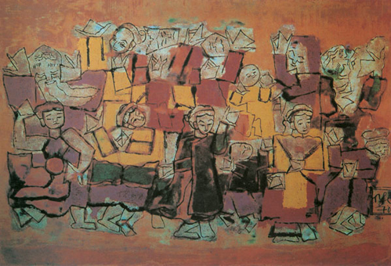
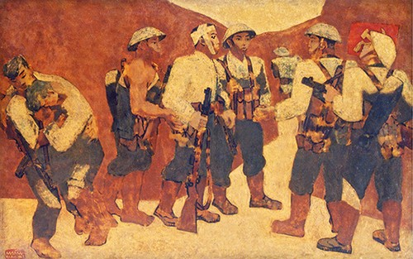
1. Quan sát – nhận thức về nét đặc trưng của tranh sơn mài Việt Nam.
Nguyễn Tư Nghiêm, Điệu múa cổ,
1970, Sơn mài
Nguyễn Sáng, Kết nạp Đảng ở Điện
Biên Phủ, sơn mài 113,3cm x 180cm

Slide 7
1. Quan sát – nhận thức về nét đặc trưng của tranh sơn mài Việt Nam.
- Nghệ thuật tranh sơn mài xuất hiện ở Việt Nam từ khá lâu trước Công Nguyên nhưng phát triển mạnh và phổ biến ở thời kì mĩ thuật hiện đại Việt Nam
- Đề tài của tranh sơn mài cung khá phong phú như: nông thôn, chiến tranh, văn hóa, văn nghệ v.v..
- Chất liệu: Ngoài chất liệu truyền thống như: vàng, bạc, son, then còn kết họp các chất liệu độc đáo như: Vỏ trứng, vỏ ốc v.v..
Các tác phẩm tiêu biểu: Tát nước đồng chiêm (Trần Văn Cẩn); Nhớ một chiều Tây Bắc (Phan Kế An); Điệu múa cổ ( Nguyễn Tư Nghiêm); Kết nạp Đảng ở Điện Biên Phủ (Nguyễn Sáng)

Slide 8
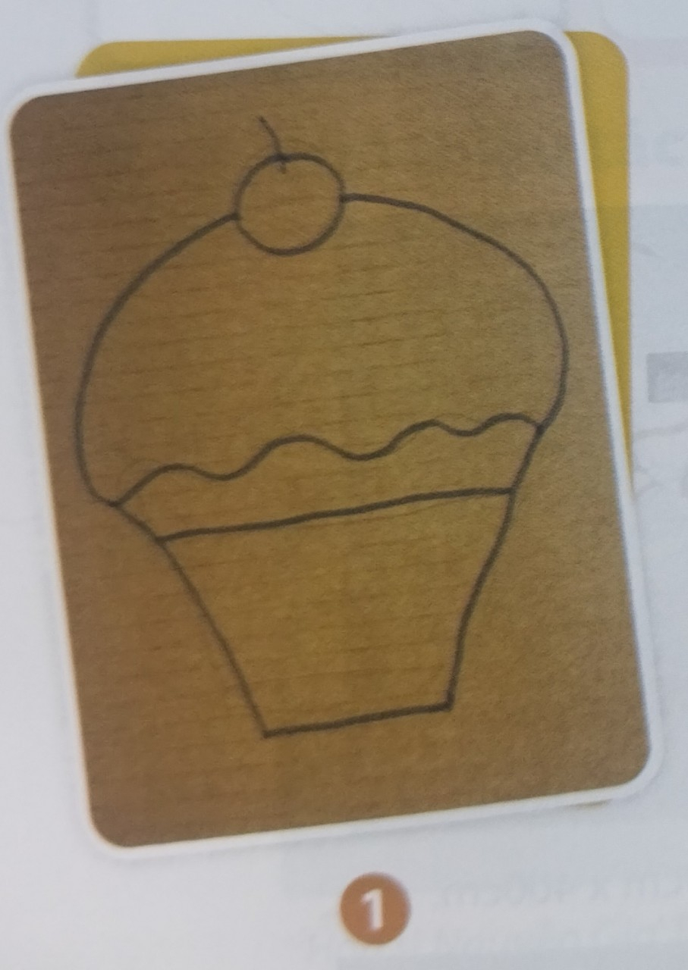
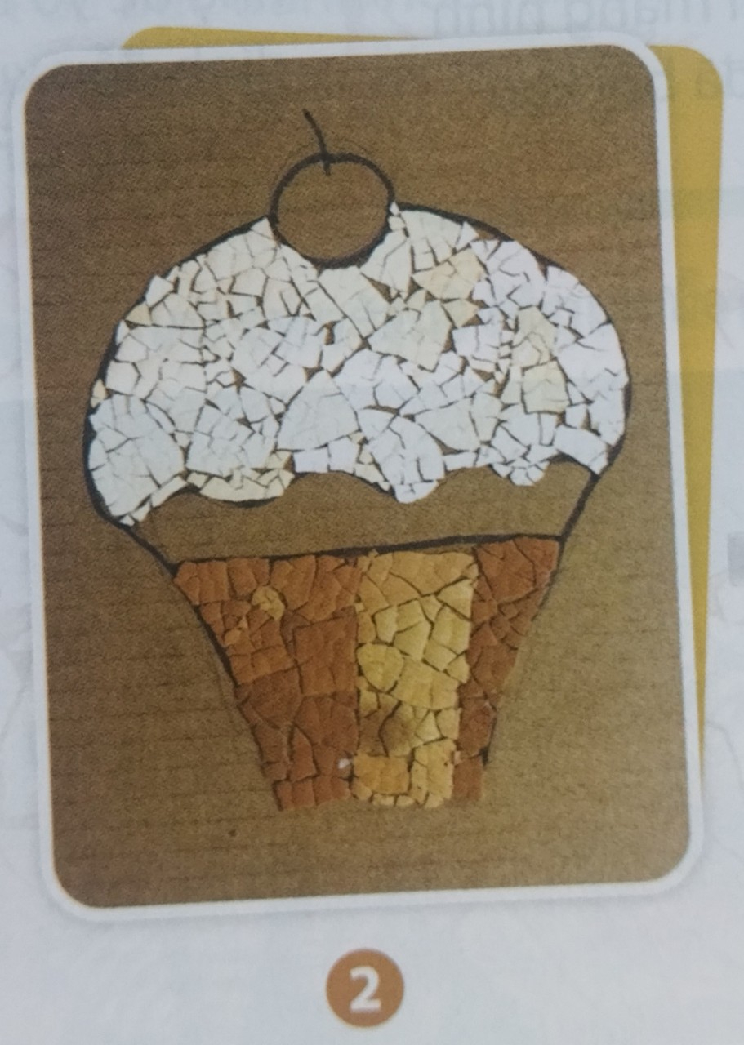
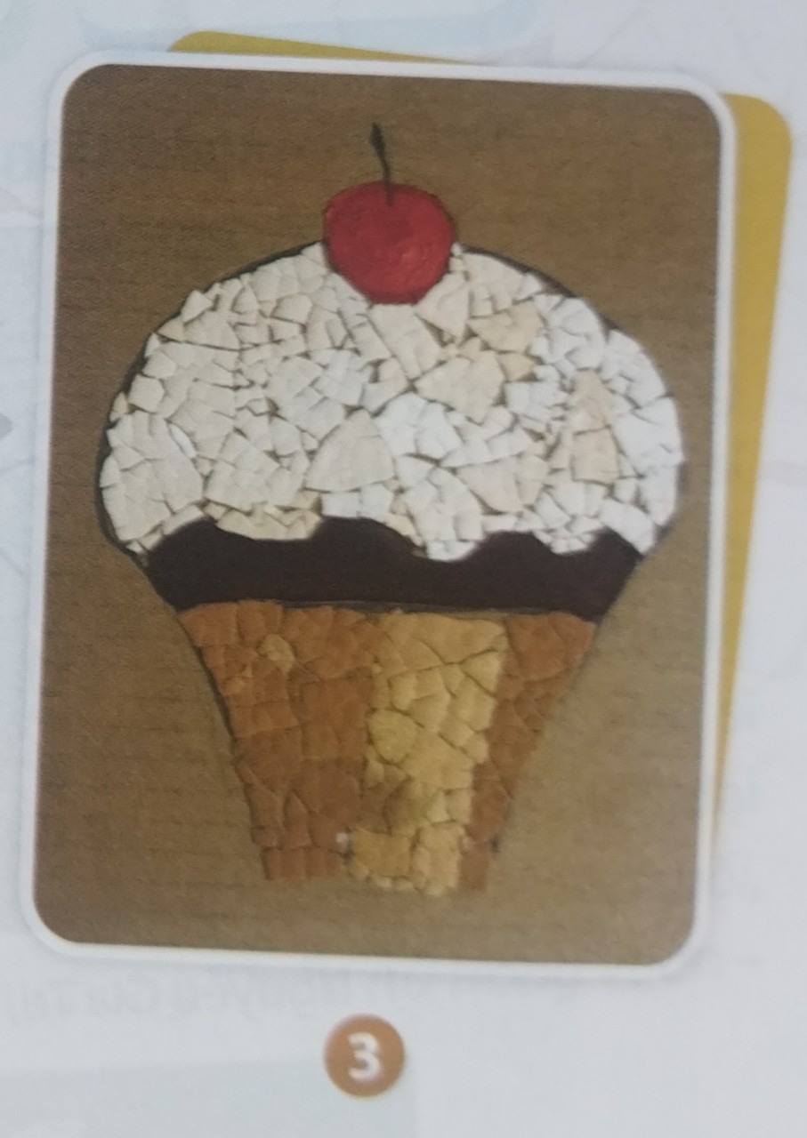
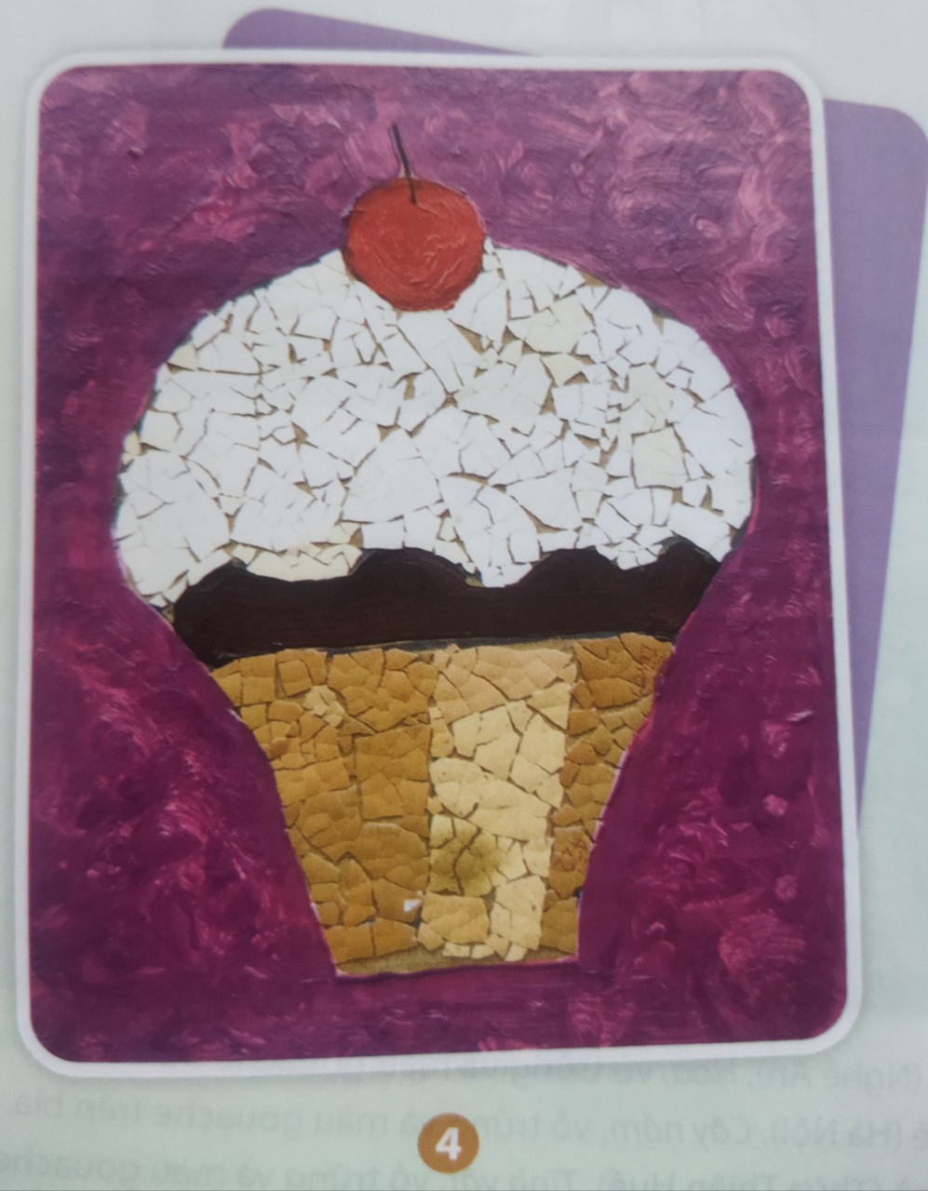
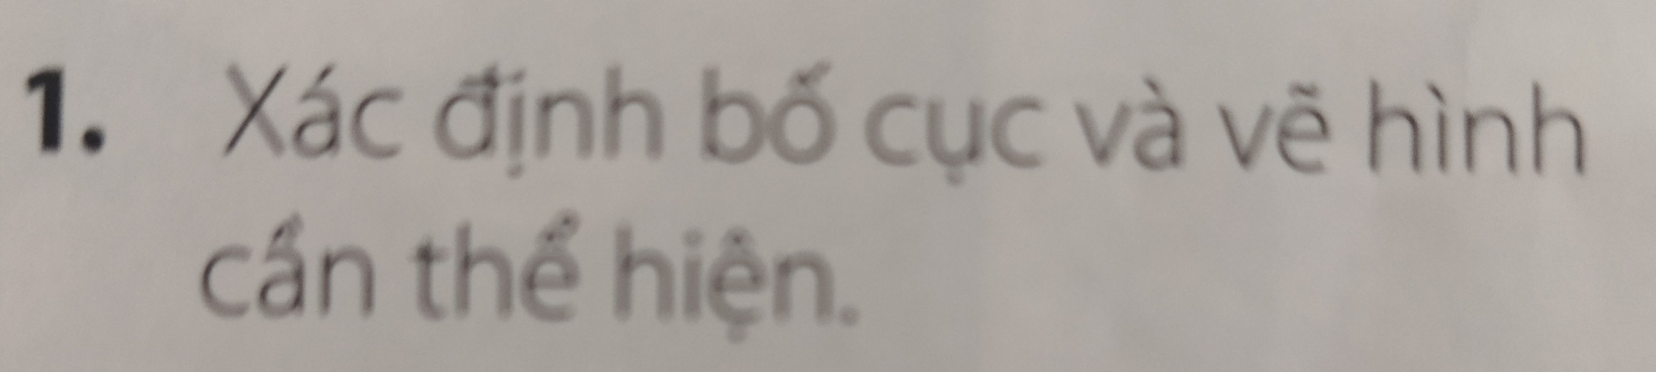
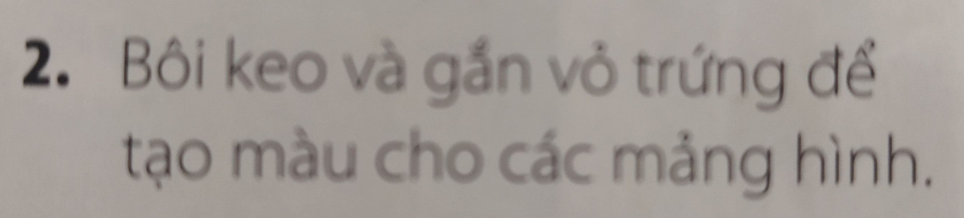
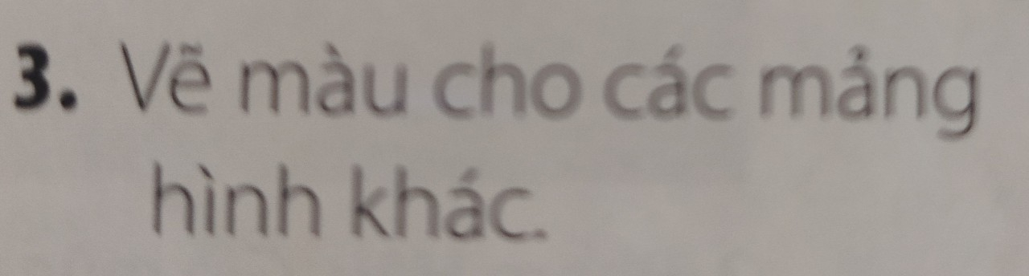
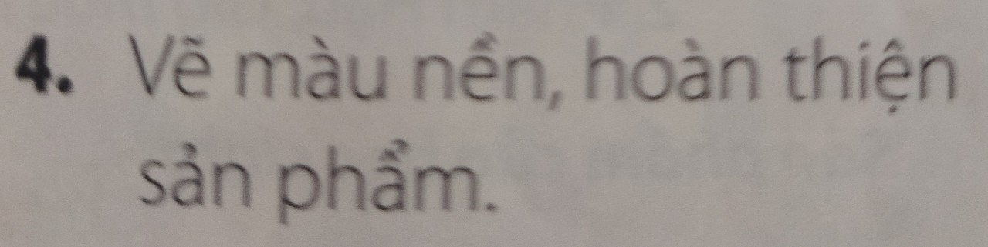
2. Cách tạo tranh kết hợp kỉ thuật gắn vỏ trứng.

Slide 9
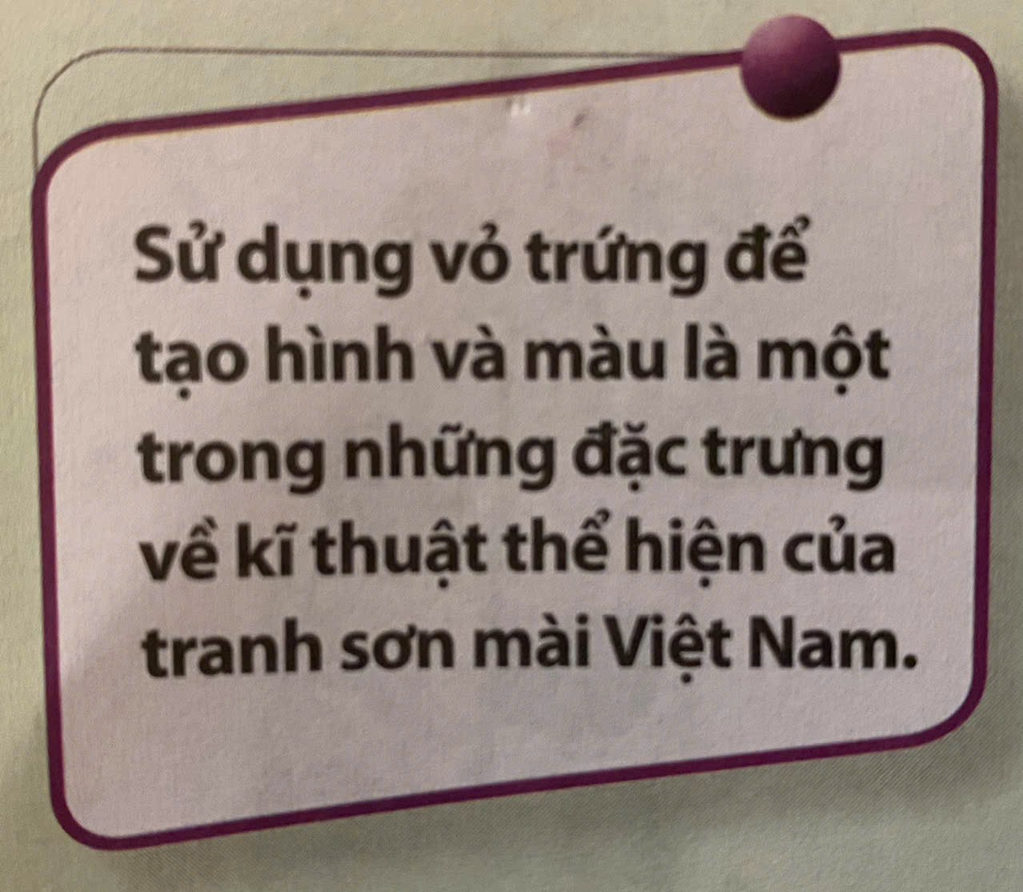
2. Cách tạo tranh kết hợp kĩ thuật gắn vỏ trứng.

Slide 10
Xác định hình sẽ thể hiện trong tranh và thực hiện theo hướng dẫn:
3. Tạo bức tranh kết hợp gắn vỏ trứng.
Bôi keo
vào mảng
hình cần
dán vỏ
trứng
Đặt vỏ
trứng lên
mảng
hình đã
bôi keo
Dùng ngón
tay ấn nhẹ
để vỏ
trứng dính
đều xuống
mảng hình
Dùng vỏ
chai lăn
đều lên
phần hình
đã gắn
trứng

Slide 11
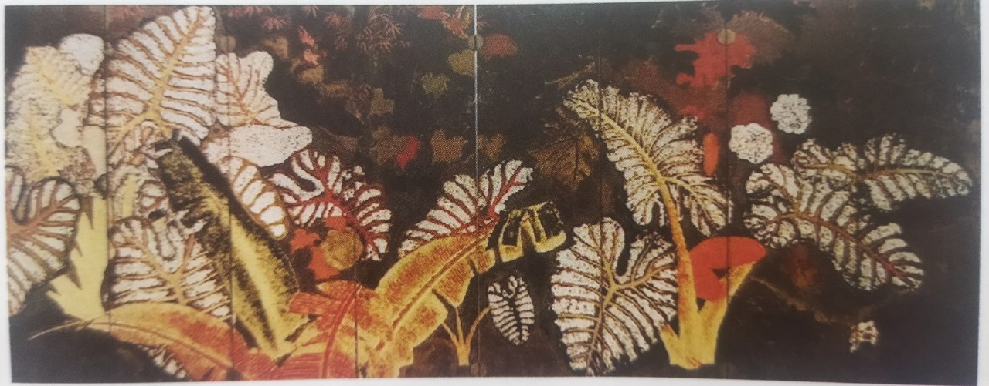
Hình tham khảo: Tranh có sử dụng vật liệu vỏ trứng.
3. Tạo bức tranh kết hợp gắn vỏ trứng.
Nguyễn Gia Trí, Bình phong phong cảnh, 1939, sơn mài, 159cm x 400cm

Slide 12
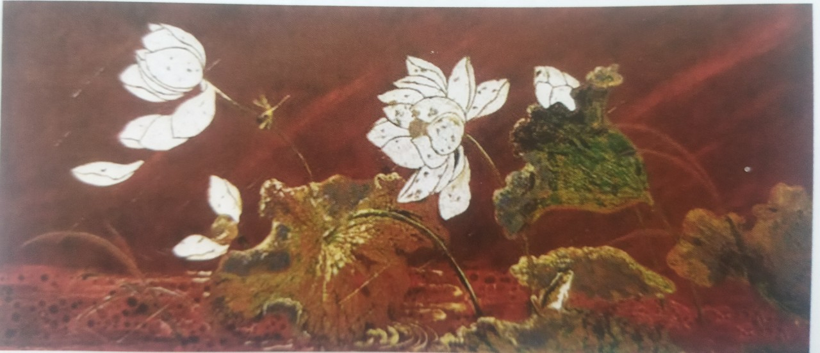
Hình tham khảo: Tranh có sử dụng vật liệu vỏ trứng.
3. Tạo bức tranh kết hợp gắn vỏ trứng.
Phạm Hậu, Gió mùa hạ, 1940,sơn mài, 67,7cm x 149cm.

Slide 13
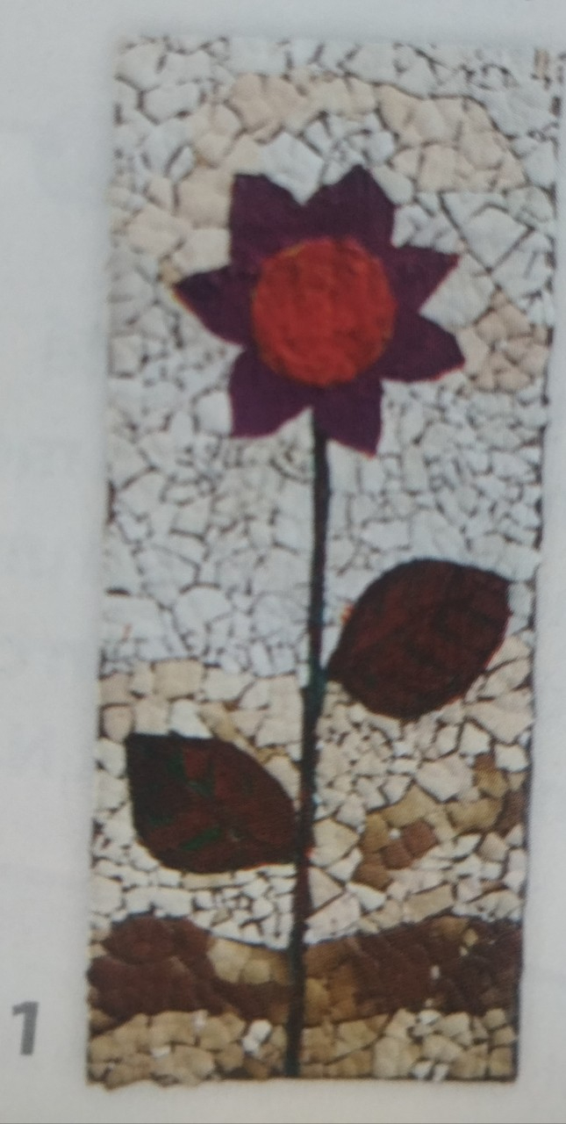
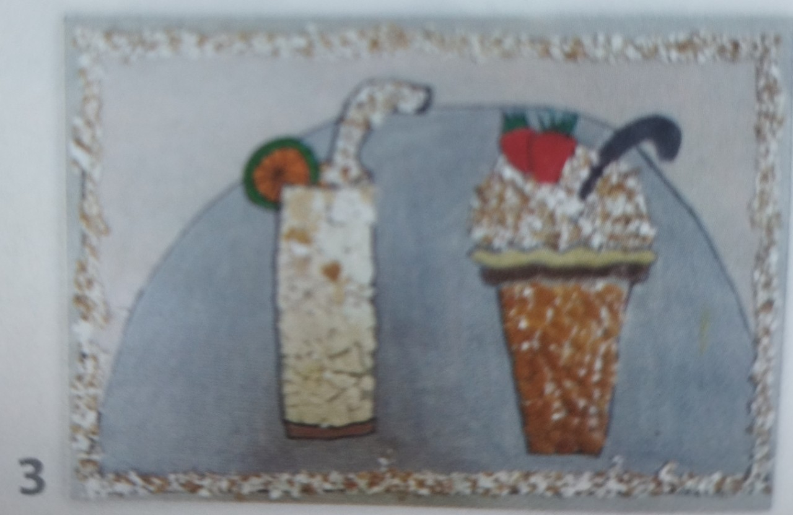
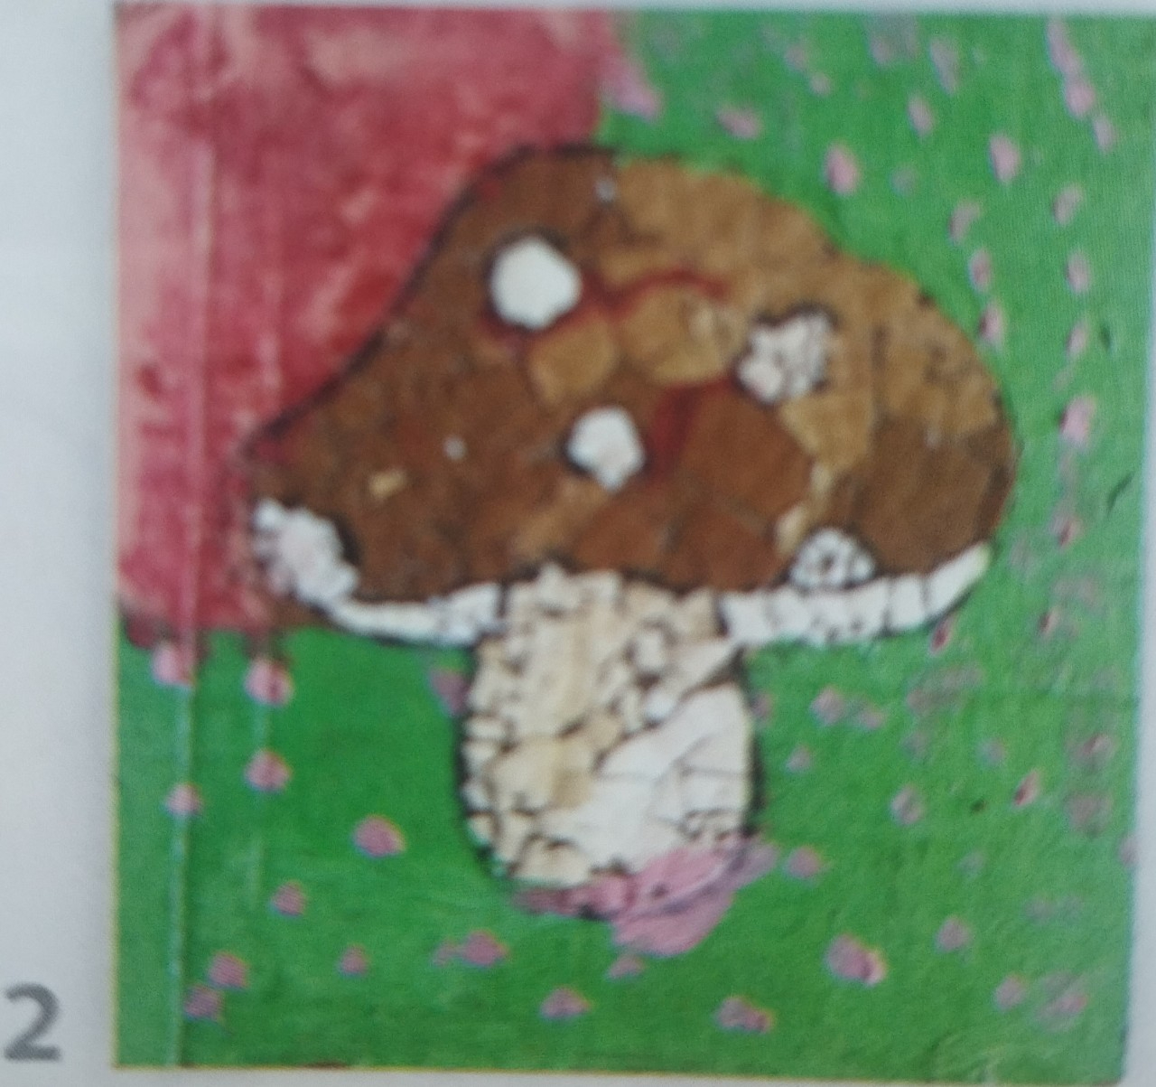
Sản phẩm của học sinh.
3. Tạo bức tranh kết hợp gắn vỏ trứng.
3.Mỹ Hòa (Thừa Thiên Huế), tĩnh vật,
vỏ trứng và màu gouache trên bìa
1. Hà Lê (Nghệ An), Hoa, vỏ trứng
và màu gouache trên bìa cứng
2. Thu Lê (Hà Nội), Cây nấm, vỏ trứng
và màu gouache trên bìa cứng

